Slide 1
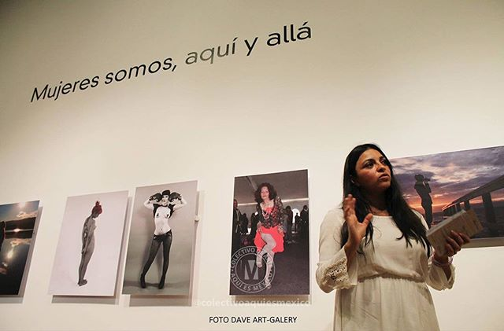
EXPOSICIONES TEMPORALES
2do Trimestre 2016
ACTUALIZACIÓN
30/JUN/2016
“Mujeres somos aquí y allá”
Exposición con 25 obras de mujeres artistas noruegas, finlandesas, suecas y mexicanas, un proyecto enfocado en el intercambio a largo plazo entre la escena artística y social actual de México y los países nórdicos bajo la perspectiva de género.
(Del 07 de abril al 22 de mayo 2016).
Validó
José María Espinasa Yllades

Slide 2
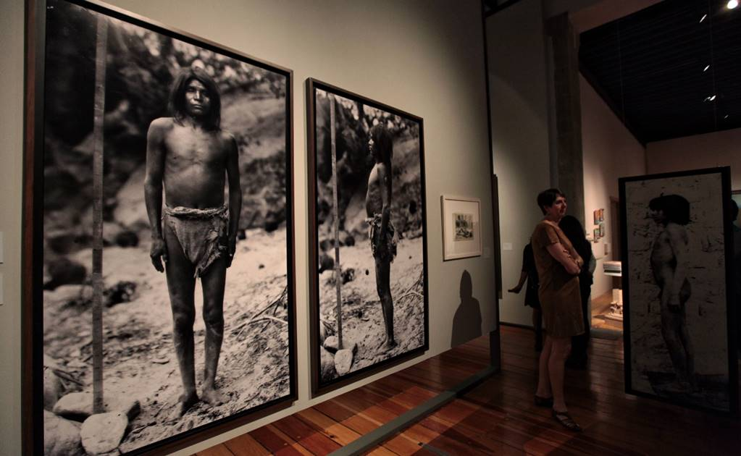
EXPOSICIONES TEMPORALES
2do Trimestre 2016
ACTUALIZACIÓN
30/JUN/2016
“Imágenes para ver-se. Una exhibición del racismo en México”
Investigación que reflexiona en torno al racismo en la sociedad mexicana a través de documentos, fotografía, pintura, escultura, gráfica y objetos.
(Del 17 de mayo al 25 de septiembre de 2016).
Validó
José María Espinasa Yllades

Slide 3
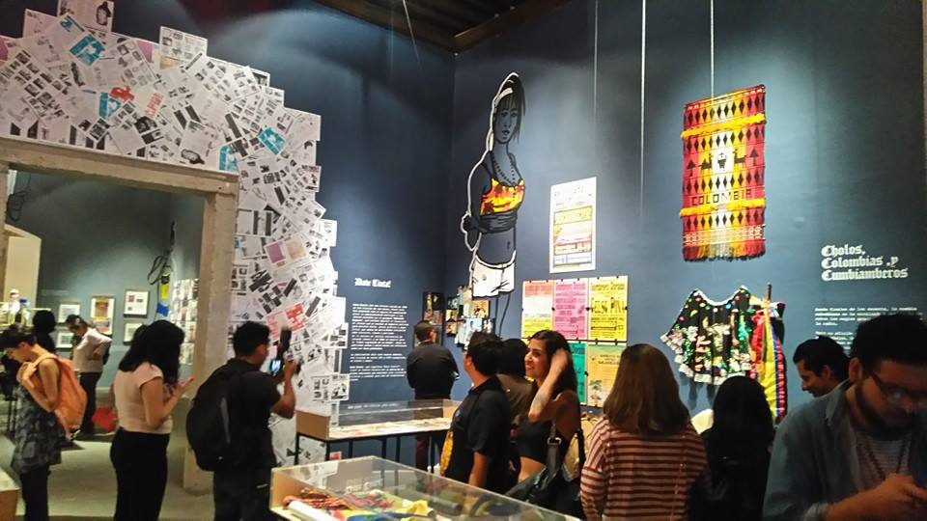
EXPOSICIONES TEMPORALES
2do Trimestre 2016
ACTUALIZACIÓN
30/JUN/2016
“Cholombianos”
Exposición fotográfica sobre la tribu suburbana llamada “Cholombianos” que habitan en la ciudad de Monterrey con un estilo único, utilizando ropa holgada, paliacates, adornos religiosos y estrafalarios cortes de pelo, escuchando cumbias colombianas.
(Del 19 de mayo al 28 de agosto de 2016).
Validó
José María Espinasa Yllades

Slide 4
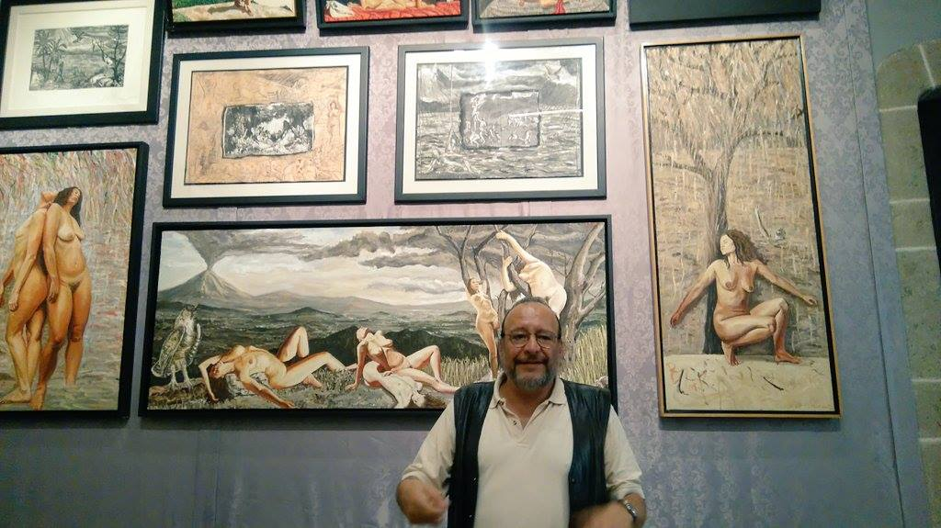
EXPOSICIONES TEMPORALES
2do Trimestre 2016
ACTUALIZACIÓN
30/JUN/2016
Luis Argudín. “Diluvios”
Exposición que incluye 57 obras pictóricas en diferentes técnicas del artista Luis Argudín que se inspiró en grabados antiguos para desarrollar el tema del diluvio como una catástrofe mítica.
(Del 16 de junio al 21 de agosto de 2016).
Validó
José María Espinasa Yllades

